Slide 1




ΠΑΡΟΥΣΙΑΣΗ ΠΤΥΧΙΑΚΗΣ ΕΡΓΑΣΙΑΣ
Σχεδίαση και ανάπτυξη διαδραστικής εφαρμογής επαυξημένης πραγματικότητας (AR) σε περιβάλλον κινητών συσκευών Android (για την ξενάγηση στην πόλη της Καστοριάς), με αξιοποίηση τεχνολογιών επαυξημένης πραγματικότητας και τρισδιάστατων απεικονίσεων.
Μπαμπούλης Δημήτριος
(ΑΕΜ: 2927)
Επιβλέπων καθηγητής: Νικολάου Σπυρίδων
Καστοριά, Οκτώβριος 2024

Slide 2
Περιεχόμενα
Εισαγωγή
Λειτουργικό σύστημα Android
Επαυξημένη και μεικτή πραγματικότητα
Παραδείγματα παρόμοιων εφαρμογών
Εργαλεία ανάπτυξης εφαρμογών AR
Ανάπτυξη εφαρμογής
Συμπεράσματα
Μελλοντικές Βελτιώσεις

Slide 3
Εισαγωγή
Η παρούσα πτυχιακή εργασία έχει ως θέμα την ανάπτυξη μίας εφαρμογής επαυξημένης και μικτής πραγματικότητας για έξυπνες κινητές συσκευές σε περιβάλλον Android, με σκοπό την ενίσχυση της εμπειρίας τουριστικής περιήγησης στα αξιοθέατα και μουσεία της πόλης της Καστοριάς.
H εργασία αποτελείται από τρία κεφάλαια, στα οποία καλύπτεται και το θεωρητικό υπόβαθρο, αλλά και το πρακτικό μέρος για τη δημιουργία μίας εφαρμογής που περιέχει λειτουργίες επαυξημένης και μεικτής πραγματικότητας.

Slide 4

Τι είναι το Android
To Android είναι ένα λειτουργικό σύστημα το οποίο βασίζεται στην γλώσσα προγραμματισμού java.
Η αρχιτεκτονική του περιλαμβάνει τα εξής στάδεια:
Επίπεδο Εφαρμογών (Applications)
Επίπεδο Βιβλιοθηκών (Libraries)
Επίπεδο Εκτέλεσης (Android Runtime)
Πυρήνας του Linux

Slide 5
Android SDK
Το κιτ ανάπτυξης λογισμικού Android, γνωστό και ως SDK αποτελεί μια ολοκληρωμένη συλλογή εργαλείων ανάπτυξης λογισμικού.
Αναλυτικά περιλαμβάνει: έναν debugger (εργαλείο αποσφαλμάτωσης), διάφορες libraries (βιβλιοθήκες), έναν emulator (προσομοιωτή) βασισμένο στο QEM, πλήθος βιβλιογραφίας, δείγματα κώδικα, καθώς και μαθήματα.

Slide 6
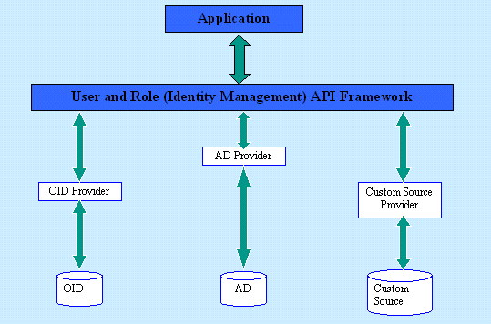
Android API
Tα API βρίσκονται γραμμένα στην προγραμματιστική γλώσσα Java και αποτελούν σύνολα κώδικα που απλοποιούν την επαναχρησιμοποίηση του επεξεργαστή, των διαφόρων αισθητήρων και εξαρτημάτων, καθώς και υπηρεσιών των συσκευών. Μέσω των APIs δίνεται πρόσβαση στα ακόλουθα:
Στο View System
Στον Resource Manager
Στο Notification Manager
Στον Activity Manager
Στους Content Providers

Slide 7
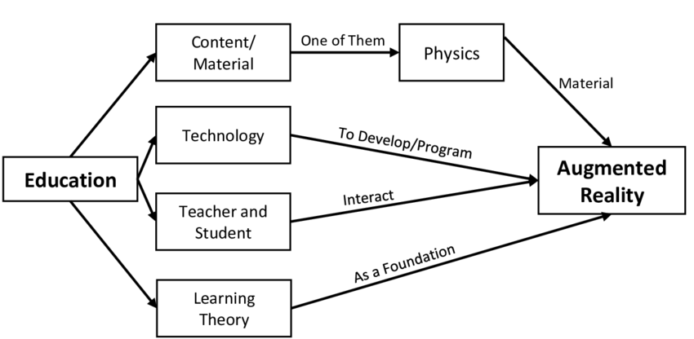
Τι είναι η Επαυξημένη Πραγματικότητα
Επαυξημένη Πραγματικότητα, γνωστή και ως Augmented Reality ή AR, είναι η τεχνολογία που μας επιτρέπει να βλέπουμε ταυτόχρονα ζωντανές εικόνες από την πραγματική ζωή σε συνδυασμό με ψηφιακές προσθήκες.

Slide 8
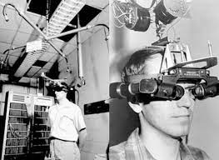
Ιστορική Αναδρομή
Επαυξημένης Πραγματικότητας
Το 1968, ο Ιβάν Σάδερλαντ καθηγητής του Χάρβαρντ και επιστήμονας πληροφορικής δημιούργησε με το μαθητή του Bob Sproull το πρώτο είδος συσκευής επαυξημένης πραγματικότητας, το οποίο ονόμασε
«Το Ξίφος Του Δαμοκλή»

Slide 9
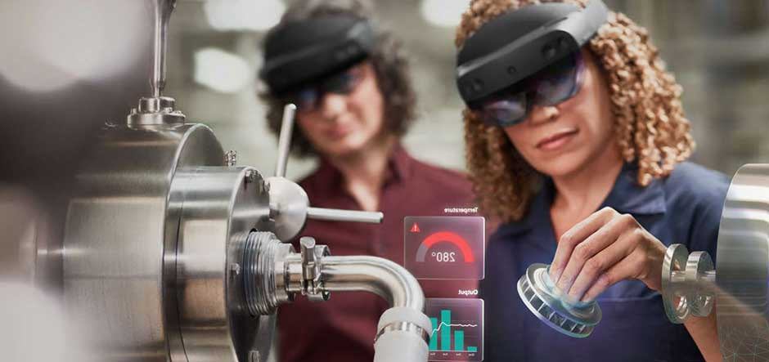
Eξέλιξη Επαυξημένης Πραγματικότητας
Υπήρξαν και πολλές άλλες παρόμοιες εφαρμογές αλλά η πιο καινοτόμα βγήκε στο φως στις 12 Οκτωβρίου 2016 όταν η Microsoft ανήγγειλε την παγκόσμια κυκλοφορία των HoloLens AR headset.

Slide 10
Παραδείγματα χρήσης Επαυξημένης Πραγματικότητας
Η επαυξημένη πραγματικότητα έχει βοηθήσει πολλούς τομείς, μερικoί απο αυτούς είναι:
Ιατρική και υγειονομική περίθαλψη
Στρατιωτικός τομέας
Βιομηχανία Ηλεκτρονικών Παιχνιδιών
Τουριστική βιομηχανία
Εκπαίδευση και Κατάρτιση

Slide 11
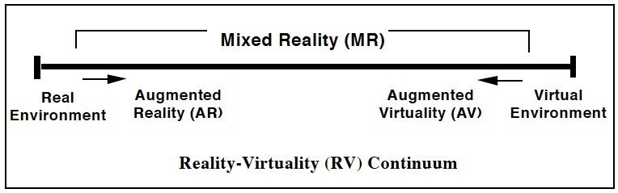
Τι είναι η Μεικτή Πραγματικότητα
Το πάντρεμα του φυσικού με τον ψηφιακό κόσμο με τρόπο που επιτρέπει την αλληλεπίδραση μεταξύ πραγματικών και εικονικών αντικειμένων.

Slide 12



Εργαλεία λογισμικού
Unity Game Engine: Είναι αρκετά δημοφιλής και χρησιμοποιείται για τη δημιουργία τρισδιάστατων εφαρμογών animation και γραφικών, αλλά και παιχνιδιών. Με τα εργαλεία που διαθέτει παρέχει την ευελιξία κι ευκολία ανάπτυξης και διαχείρισης. Σε συνδυασμό με το εργαλείο AR Foundation προσφέρει ποικίλες δυνατότητες ανάπτυξης εφαρμογών επαυξημένης και μεικτής πραγματικότητας.
Επίσης, διαθέτει πολύ καλές ομάδες επικοινωνίας και forums χρηστών, που μπορούν να βοηθήσουν για κάθε πρόβλημα που προκύπτει κατά την ανάπτυξη ενός project.
Microsoft Visual Studio: Το Microsoft Visual Studio είναι ένα ολοκληρωμένο περιβάλλον ανάπτυξης (IDE) από τη Microsoft. Χρησιμοποιείται για την ανάπτυξη προγραμμάτων ηλεκτρονικών υπολογιστών, καθώς και ιστοσελίδων, εφαρμογών και υπηρεσιών ιστού και εφαρμογών για κινητά.
Mapbox: To εργαλείο Mapbox μας βοηθά να εισάγουμε δυναμικά έναν χάρτη στο διαδίκτυο ή σε μία εφαρμογή. Επίσης μπορούμε να διαχειριστούμε αυτόν τον χάρτη χάρη στα πολλά εργαλεία που διαθέτει όπως: τοποθέτηση object πάνω σε αυτόν, δημιουργία οδικών οδηγιών με πραγματικές συντεταγμένες και πολλά άλλα.

Slide 13
Κύκλος ζωής ανάπτυξης λογισμικού
Software Development Life-Cycle (SDLC)
SDLC είναι μια διαδικασία που ορίζει τα στάδια της ανάπτυξης λογισμικού, από την αρχική ιδέα έως την τελική ανάπτυξη.
Ο κύκλος SDLC περιλαμβάνει τα ακόλουθα στάδια:
Δημιουργία ιδεών
Συλλογή απαιτήσεων
Σχεδιασμός
Ανάπτυξη
Δοκιμές
Ολοκλήρωση
Συντήρηση

Slide 14
Εφαρμογή “KASTORIA3D”
Περιγραφή
Η συγκεκριμένη εφαρμογή δημιουργήθηκε με σκοπό την ενίσχυση της εμπειρίας ξενάγησης του χρήστη στα αξιοθέατα και τα μουσεία της πόλης της Καστοριάς, μέσω χρήσης επαυξημένης και μικτής πραγματικότητας σε έξυπνες κινητές συσκευές Android.
O χρήστης επιλέγει το σημείο ενδιαφέροντος (μνημείο-αξιοθέατο) στο οποίο επιθυμεί να περιηγηθεί έχοντας ανοιχτή την κάμερα του και βλέποντας μία μίξη πραγματικού και εικονικού κόσμου. Κατά τη διάρκεια της περιήγησης μας εμφανίζεται κείμενο με διάφορες ιστορίες που αφορούν την πόλη της Καστοριάς.
Με τη βοήθεια των χαρτών πλοήγησης και των οδηγιών που διαθέτει η εφαρμογή, ο χρήστης καθοδηγείται από το σημείο που βρίσκεται μέχρι το σημείο ενδιαφέροντος. Κατά την περιήγηση, εάν ο χρήστης βρεθεί κοντά σε σημείο ενδιαφέροντος, όπως βυζαντινά μνημεία, μουσεία και λοιπά αξιοθέατα, αλλά και σε πιάτσα ταξί, στάσεις αστικών λεωφορείων, ή πλησίον καταστημάτων εστίασης (καφετέριες, φούρνοι, κλπ.), εμφανίζεται στην οθόνη της έξυπνης κινητής συσκευής του ένα αντικείμενο και τον ενημερώνει με ένα κείμενο ότι βρίσκεται στην συγκεκριμένη τοποθεσία.
Μόλις πλησιάσει αρκετά στο σημείο ενδιαφέροντος γίνεται αλλαγή σκηνής και εμφανίζονται στην οθόνη πληροφορίες για το συγκεκριμένο σημείο. Τέλος, πατώντας το κουμπί «Έξοδος» μεταφέρεται στην αρχική οθόνη της εφαρμογής, προκειμένου να συνεχιστεί η πλοήγηση.

Slide 15
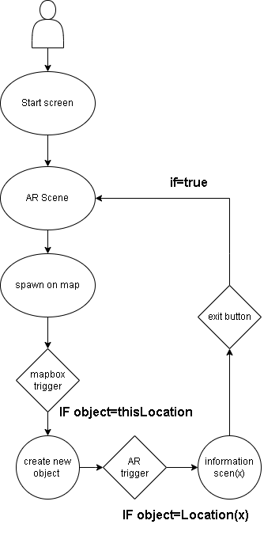
Εφαρμογή “KASTORIA3D”
Διάγραμμα Ροής

Slide 16
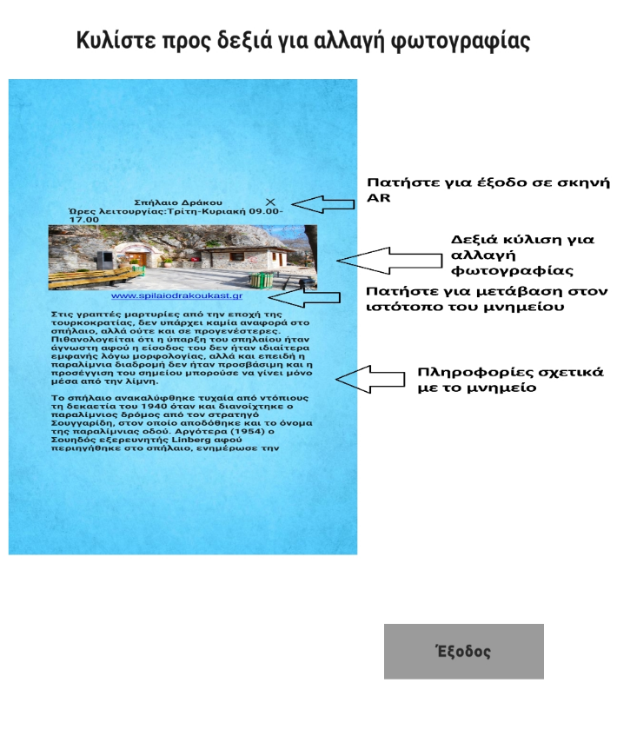
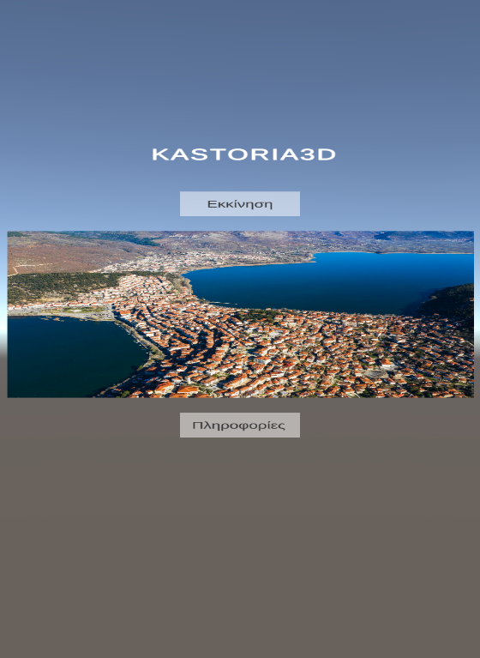
Εφαρμογή “KASTORIA3D”
Αρχική σκηνή

Slide 17
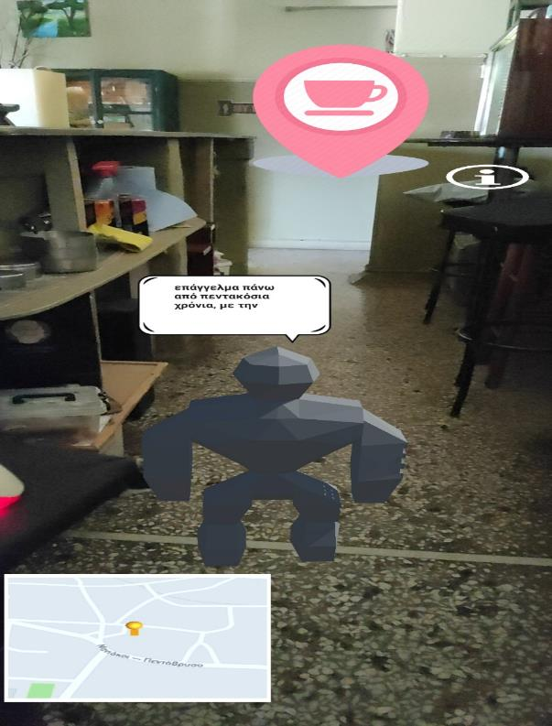
Εφαρμογή “KASTORIA3D”
Σκηνή AR

Slide 18
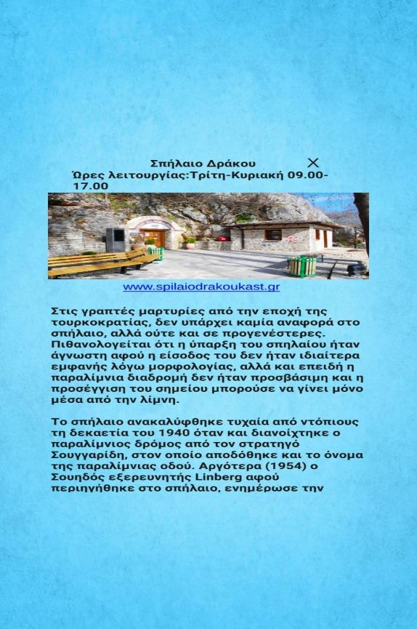
Εφαρμογή “KASTORIA3D”
Σκηνή πληροφοριών

Slide 19
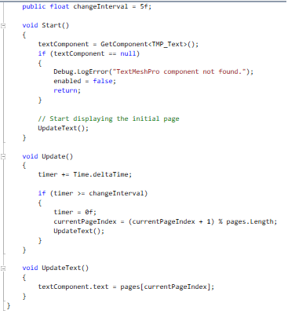
Εφαρμογή “KASTORIA3D”
Σημαντικοί Κώδικες
TyppingEffect

Slide 20
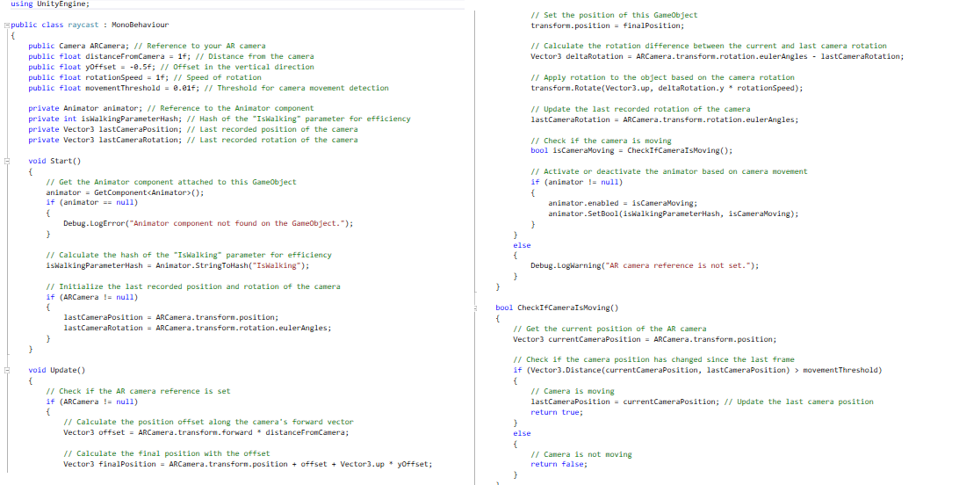
Εφαρμογή “KASTORIA3D”
Σημαντικοί Κώδικες
Raycast

Slide 21
Συμπεράσματα
Οι τεχνολογίες επαυξημένης και μεικτής πραγματικότητας έχουν έρθει στο προσκήνιο και θα είναι ένα βασικό κομμάτι στις μελλοντικές εφαρμογές λόγο των δυνατοτήτων που παρέχουν.
Οι εφαρμογές επαυξημένης πραγματικότητας για τουριστικές περιηγήσεις ενισχύουν την εμπειρία της ξενάγησης και αυξάνουν την επισκεψιμότητα.
Το Android είναι ένα λογισμικό εύκολης χρήσης με πολλές δυνατότητες και για τους απλούς χρήστες αλλά και για τους προγραμματιστές.
Η δημιουργία τέτοιου είδους εφαρμογών επαυξημένης και μεικτής πραγματικότητας, είναι ένας ενδιαφέρον τρόπος εκμάθησης πολλών νέων και καινοτόμων λειτουργιών για το καλύτερο δυνατό αποτέλεσμα.

Slide 22
Μελλοντικές βελτιώσεις
Μερικές βελτιώσεις που θα μπορούσαν να γίνουν είναι:
Προσθήκη περισσότερων σημείων ενδιαφέροντος (μνημείων και αξιοθέατων).
Βελτίωση του μενού επιλογών και προσθήκη περισσότερων οδηγιών.
Προσθήκη λειτουργιών βοηθού και ιστοριών που ανεφέρει ο βοηθός
Δημιουργία web έκδοσης της εφαρμογής, καθώς και έκδοσης για κινητές συσκευές με λειτουργικό σύστημα iOS.
Βελτίωση πληροφοριών (με περιεχόμενο σε ξένες γλώσσες) καθώς και προσθήκη δυνατότητας εικονικής ξενάγησης στα μουσεία και στα αξιοθέατα.
Η δημιουργία της εφαρμογής και για άλλες πόλεις.
ΣΑΣ ΕΥΧΑΡΙΣΤΩ!

